Slide 1


Slide 2






تعيين تلميذ(ة) للإجابة
توجيهات و شرح التعليمات
عرض فيديو
المرور بين الصفوف للمساعدة و تصحيح الإنجازات
عمل في ثنائيات
نهاية الشريط، المرور إلى الشريحة الموالية.

Slide 3

هيكلة حصص الأسبوع التربوي
اليوم 4 -
اليوم 1 -
أنشطة اعتيادية (10د)
ورشة القراءة : استثمار النص 50 د
إملاء (25د)
أنشطة اعتيادية (10د)
معجم (25د)
ورشة الاستماع والتحدث (30د)
الكلمات البصرية+ القراءة المشتركة(20د)
اليوم 5 -
اليوم2 -
أنشطة اعتيادية (10د)
ورشة القراءة (40د)
التعبير الكتابي (35د)
أنشطة اعتيادية (10د)
ورشة الاستماع والتحدث 30د)
ورشة القراءة (45د)
اليوم 6 -
اليوم 3 -
أنشطة اعتيادية (10د)
ورشة القراءة: الطلاقة والفهم (30د)
استماع و تحدث: توليف (15د)
التعبير الكتابي: (30د)
أنشطة اعتيادية (10د)
ورشة الاستماع والتحدث (30د)
ورشة القراءة (45د)
Révision
Lecture offerte

Slide 4









هيكلة حصة اليوم
- 01 النشاط الاعتيادي
طلاقة
- 02معجم
      مآثر - حفاوة - صخب - مهيب – مزركش -غمر
- 03 استماع وتحدث
ما الأجمل: التوقع/ التحقق
- 04قراءة
الكلمات البصرية (أين – قرب – لطالما – لو – غير – خلفي – أخيرا- شيئا) القراءة المشتركة

Slide 5

عند نهاية الحصة
على الأقل % 80 من المتعلمين سيكونون قادرين على:
فهم وتوظيف مفردات المعجم؛
توقع مضمون حكاية (ما الأجمل؟) والتحقق منه وفهم المعنى العام للحكاية؛
قراءة الكلمات البصرية ونص القراءة المشتركة بطلاقة.

Slide 6

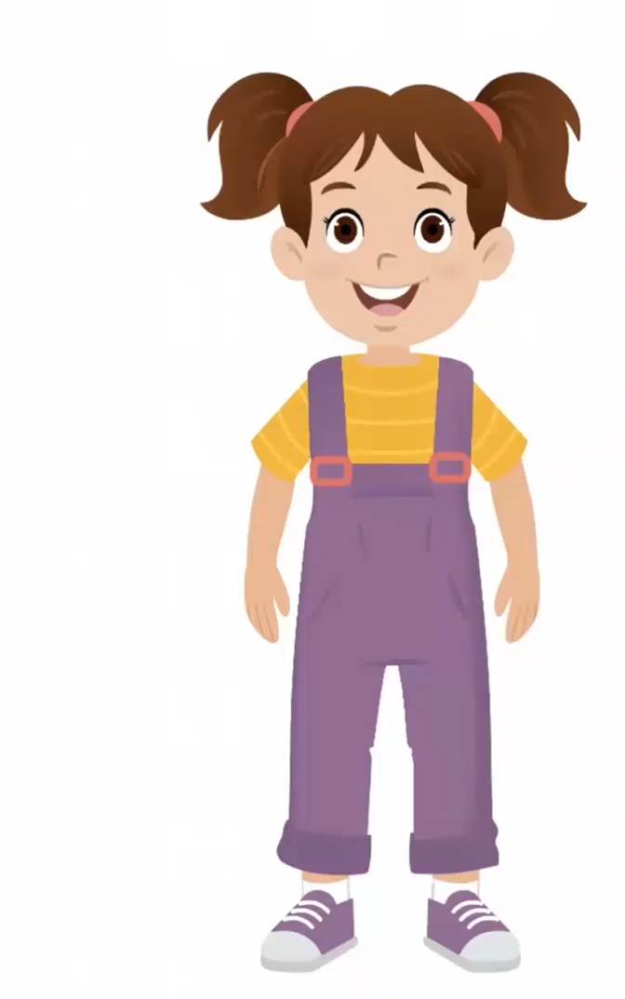
مرحبا بكم، سنبدأ حصة اللغة العربية.
اختــتام الحــصة
قراءة
استـماع وتحدث
معــــــــــجم
افتتاح الحصة

Slide 7

افتتاح الحصة
افتتاح الحصة
تدبير السلوك
نشاط اعتيادي: طلاقة؛

Slide 8




قبل أن نبدأ حصة اليوم نتذكر شروط الحصول على نجمة التميز.
اختــتام الحــصة
قراءة
استـماع وتحدث
معــــــــــجم
افتتاح الحصة
أُنْصِتُ وأَنْتَبِهُ جَيِّداً لِلدَّرْسِ.
أُشارِكُ دونَ ٱلْخَوْفِ مِنَ ٱلْخَطَأِ.
دونَ أَنْ أَقِفَ، أَرْفَعُ أُصْبُعي لِلْإجابَةِ.

Slide 9

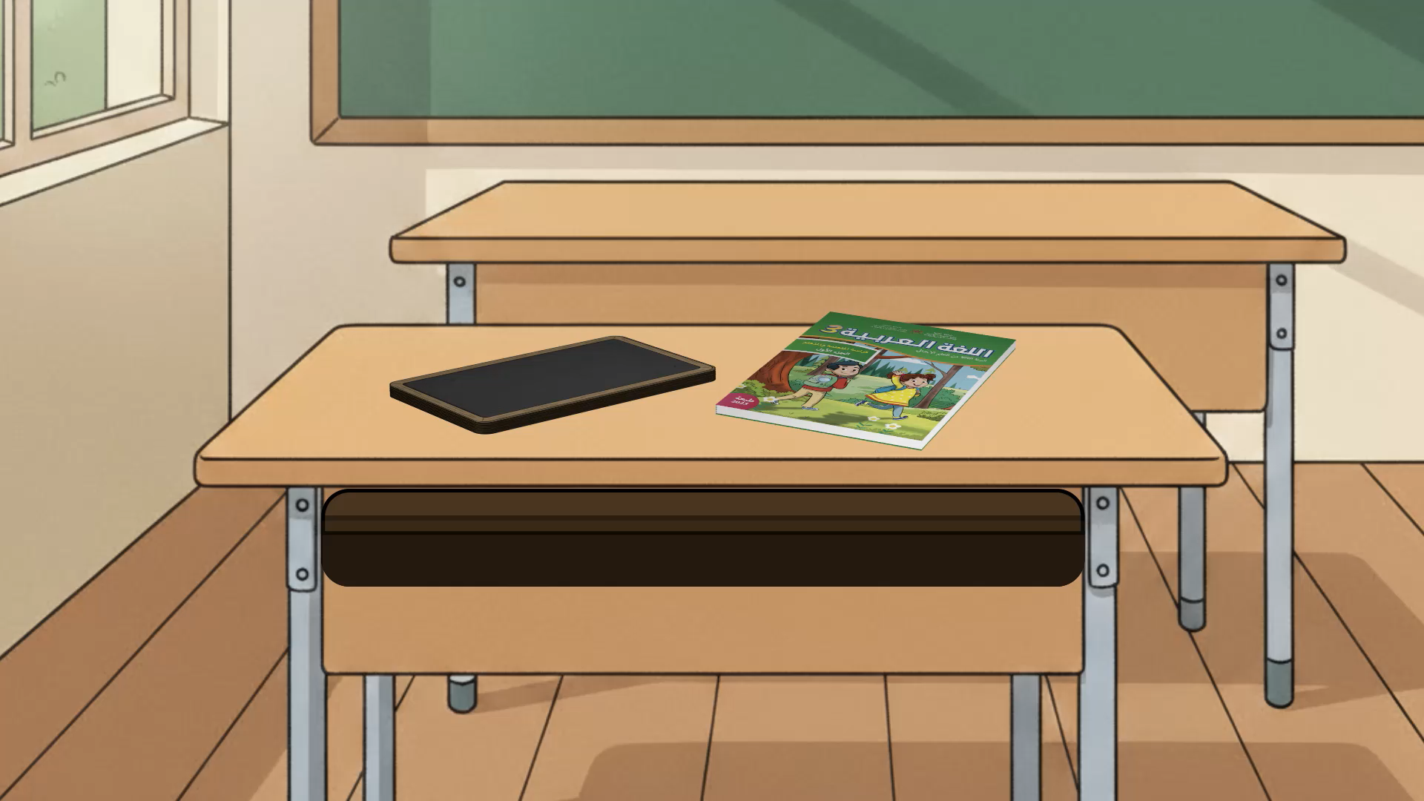
ضعوا اللوحة والكراسة في القمطر.
اختــتام الحــصة
قراءة
استـماع وتحدث
معــــــــــجم
افتتاح الحصة

Slide 10
نبدأ بالتدرب على قراءة فقرة بدقة وسرعة. نتذكر شروط القراءة بطلاقة.
اختــتام الحــصة
قراءة
استـماع وتحدث
معــــــــــجم
افتتاح الحصة
أَنْطِقُ ٱلْكَلِماتِ بِشَكْلٍ صَحيحٍ؛
أَسْتَرْسِلُ بِوَصْلِ ٱلْكَلِماتِ بَعْضها بِبَعْضٍ؛
لا أَنْطِقُ هَمْزَةَ ٱلْوَصْلِ وَسَطَ ٱلْكَلامِ؛
أَلْتَزِمُ ٱلْوَقْفَ عِنْدَ عَلاماتِ ٱلتَّرْقيمِ.

Slide 11

ماذا تمثل الصورة أمامكم؟
اختــتام الحــصة
قراءة
استـماع وتحدث
معــــــــــجم
افتتاح الحصة

Slide 12
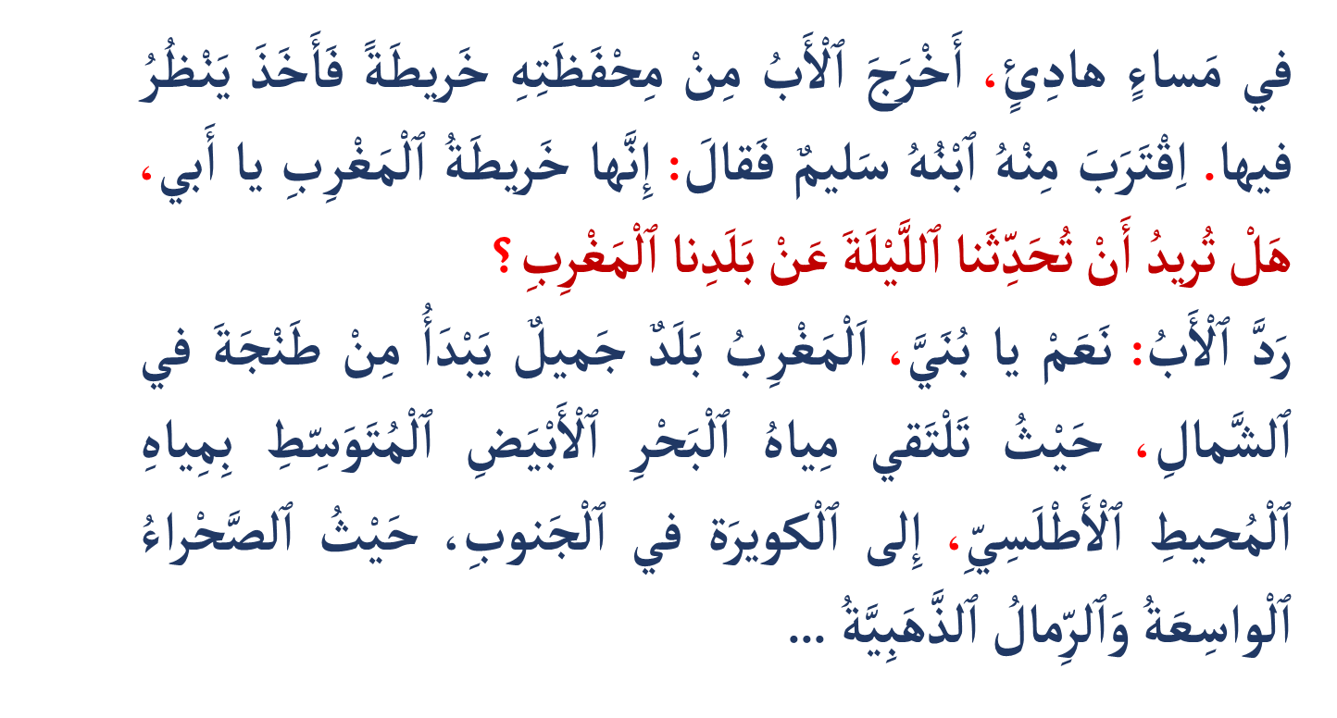
ستتدربون على قراءة فقرة بدقة وسرعة. انتبهوا للنبر عن الاستفهام. سأقرأ – تابعوا جيدا
اختــتام الحــصة
قراءة
استـماع وتحدث
معــــــــــجم
افتتاح الحصة

Slide 13

الآن سنمر لتحدي الطلاقة. سأسحب 5أسماء.
اختــتام الحــصة
قراءة
استـماع وتحدث
معــــــــــجم
افتتاح الحصة
تَحَدّي ٱلطَّلاقَةِ

Slide 14
أنادي على التلميذ الأول: ..........................................................
اختــتام الحــصة
قراءة
استـماع وتحدث
معــــــــــجم
افتتاح الحصة

Slide 15
أبطال الطلاقة هم ...........................................................................
اختــتام الحــصة
قراءة
استـماع وتحدث
معــــــــــجم
افتتاح الحصة
تَحَدّي ٱلطَّلاقَةِ

Slide 16
معجم
معجم
      مَآثِرُ - حَفاوَةٌ - صَخَبٌ - مَهيبٌ – مُزَرْكَشٌ - غَمَرَ

Slide 17
ستتعلمون اليوم مفردات جديدة ستجدونها في الحكاية ونص القراءة، انتبهوا جيدا.
اختــتام الحــصة
قراءة
استـماع وتحدث
معــــــــــجم
افتتاح الحصة
مَآثِرُ ـــــ حَفاوَةٌ ـــــ صَخَبٌ ـــــ مَهيبٌ ــــ مُزَرْكَشٌ ـــــ غَمَرَ

Slide 18
نبدأ بكلمة "مَآثِرُ". المآثِرُ هي بَقايا بِناياتٍ قَديمَةٍ. نعيدُ قراءة التعريف – رددوا
اختــتام الحــصة
قراءة
استـماع وتحدث
معــــــــــجم
افتتاح الحصة
مَآثِرُ: بَقايا بِناياتٍ قَديمَةٍ

Slide 19
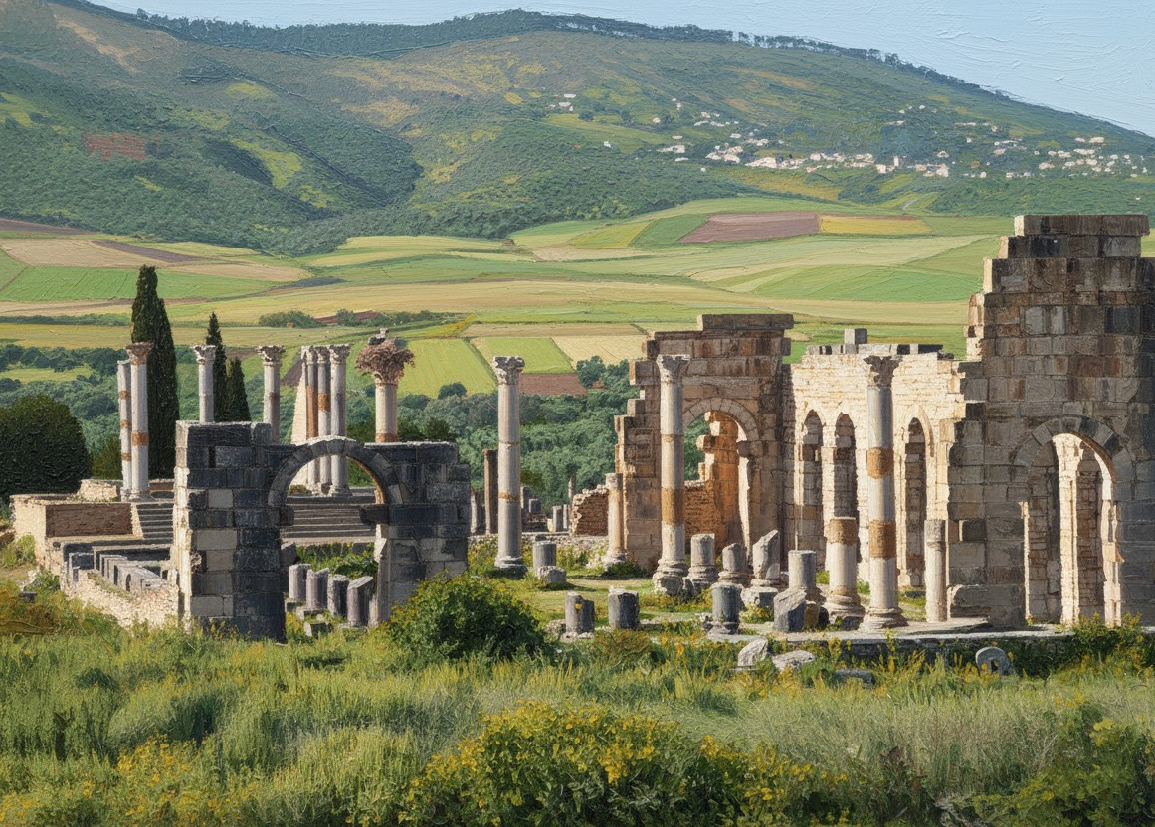
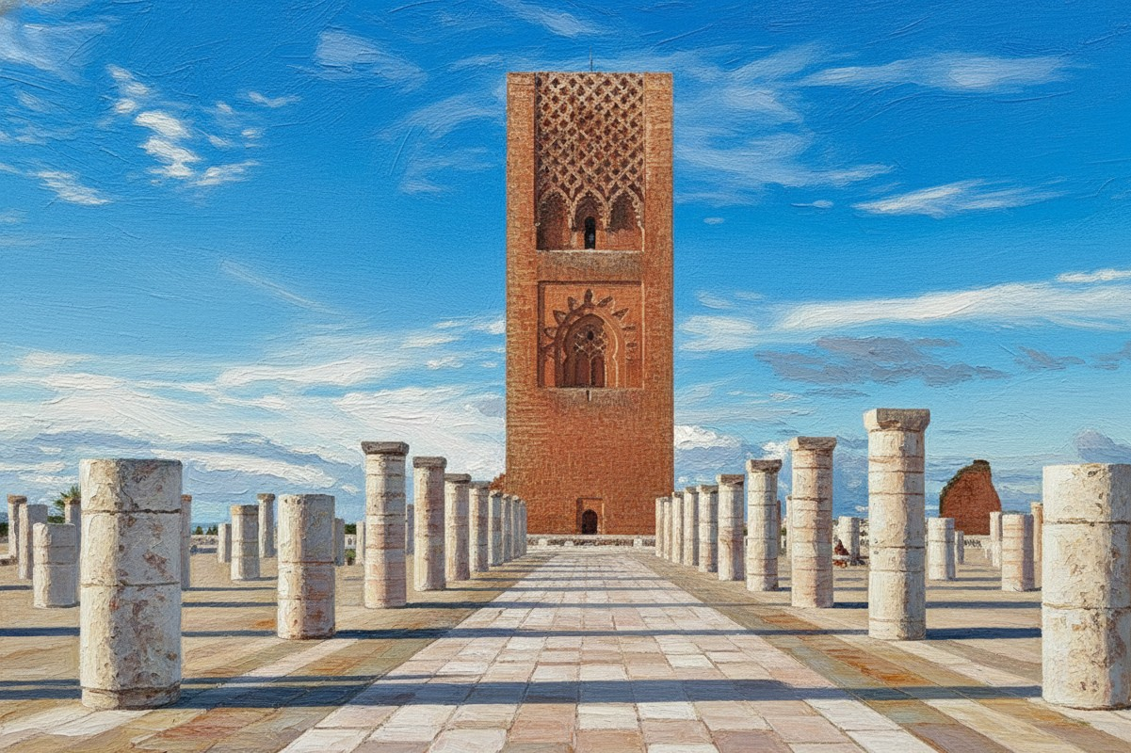
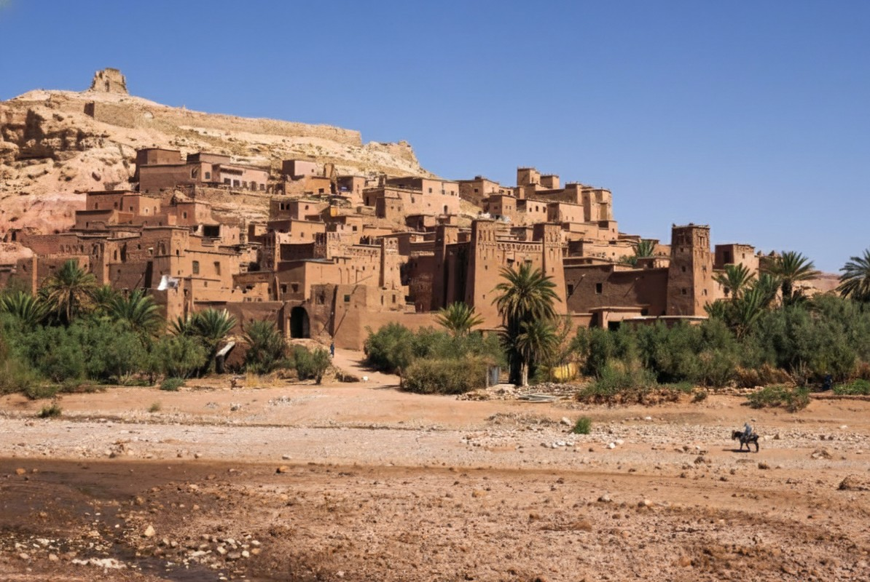
سأعلق على المشهد باستعمال "مآثر". من يعيد قراءة الجملة؟
يضيف الأستاذ أمثلة للتوضيح: صومعة حسان، ...
اختــتام الحــصة
قراءة
استـماع وتحدث
معــــــــــجم
افتتاح الحصة
مَآثرُ وَليلي
صومعة حسان
قَصَبَةُ أَيْت بن حدو
تَزْخَرُ ٱلْمُدُنُ ٱلْمَغْرِبِيَّةُ بِمَآثِرَ تاريخِيَّةٍ عَظيمَةٍ.

Slide 20
هذا تعريف كلمة "مهيب" - رددوا التعريف
اختــتام الحــصة
قراءة
استـماع وتحدث
معــــــــــجم
افتتاح الحصة
مَهيبٌ: ذو هَيْبَةٍ، عَظيمُ ٱلشَّأْنِ يَحْتَرِمُهُ ٱلنّاسُ أَوْ يَخافونَهُ.

Slide 21
هذه صورة. سأعلق على المشهدِ باستعمال كلمة "مهيب". من يقرأ؟ من يقدم جملة أخرى؟
اختــتام الحــصة
قراءة
استـماع وتحدث
معــــــــــجم
افتتاح الحصة
تَقِفُ صَوْمَعَةُ حَسّانَ ٱلْمَهيبَةُ وَسَطَ ٱلرِّباطِ.

Slide 22
نمر إلى كلمة "صَخَبٌ". من يقرأ تعريف الكلمة؟ رددوا معا التعريف
اختــتام الحــصة
قراءة
استـماع وتحدث
معــــــــــجم
افتتاح الحصة
صَخَبٌ : ضَجيجٌ وَأَصْواتٌ مُرْتَفِعَةٌ

Slide 23
هذه جملة تتضمن كلمة "صخب". من يوظف "صَخَبٌ" في جملة أخرى؟
اختــتام الحــصة
قراءة
استـماع وتحدث
معــــــــــجم
افتتاح الحصة
تَضِجُّ ٱلْأَسْواقُ ٱلشَّعْبِيَّةُ بِصَخَبِ ٱلْباعَةِ وَٱلزُّبَناءِ.

Slide 24
هذه جملة تتضمن المفردات الثلاث. من يقرؤها؟ من لديه جملة أخرى؟
اختــتام الحــصة
قراءة
استـماع وتحدث
معــــــــــجم
افتتاح الحصة
صَخَبٌ
مَهيبٌ
مَآثِرُ

Slide 25
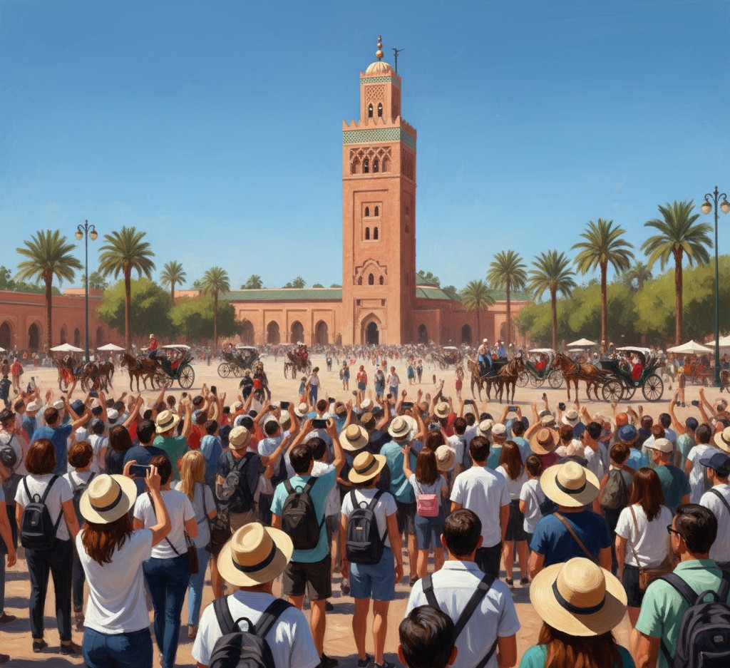
هذه جملة تتضمن المفردات الثلاث. من يقرؤها؟ من لديه جملة أخرى؟
اختــتام الحــصة
قراءة
استـماع وتحدث
معــــــــــجم
افتتاح الحصة
أَسْمَعُ صَخَبَ ٱلسُّيّاحِ وَهُمْ يَزورونَ ٱلْمَآثِرَ ٱلْمَهيبَةَ.

Slide 26
الآن كلمة "مُزَرْكَشٌ" – نعيدُ قراءة التعريف معا – رددوا
اختــتام الحــصة
قراءة
استـماع وتحدث
معــــــــــجم
افتتاح الحصة
مُزَرْكَشٌ: مُزَيَّنٌ بِرُسوماتٍ وَأَلْوانٍ كَثيرَةٍ

Slide 27
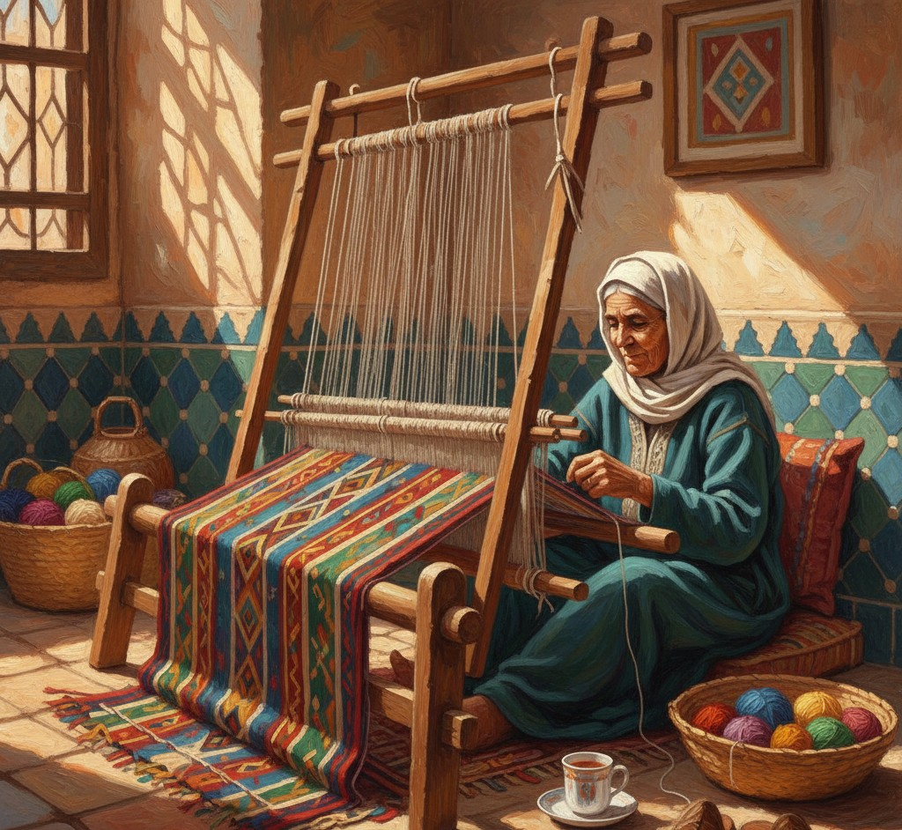
سأركب "مزركش" في جملة. من يركب جملة أخرى؟
اختــتام الحــصة
قراءة
استـماع وتحدث
معــــــــــجم
افتتاح الحصة
تَحيكُ ٱلْجَدَّةُ مُلاءَةً مُزَرْكَشَةً.

Slide 28
هذا تعريف كلمة "غمر" - رددوا التعريف
اختــتام الحــصة
قراءة
استـماع وتحدث
معــــــــــجم
افتتاح الحصة
غَمَرَ: مَلَأَ / غَطّى ٱلشَّيْءَ.

Slide 29
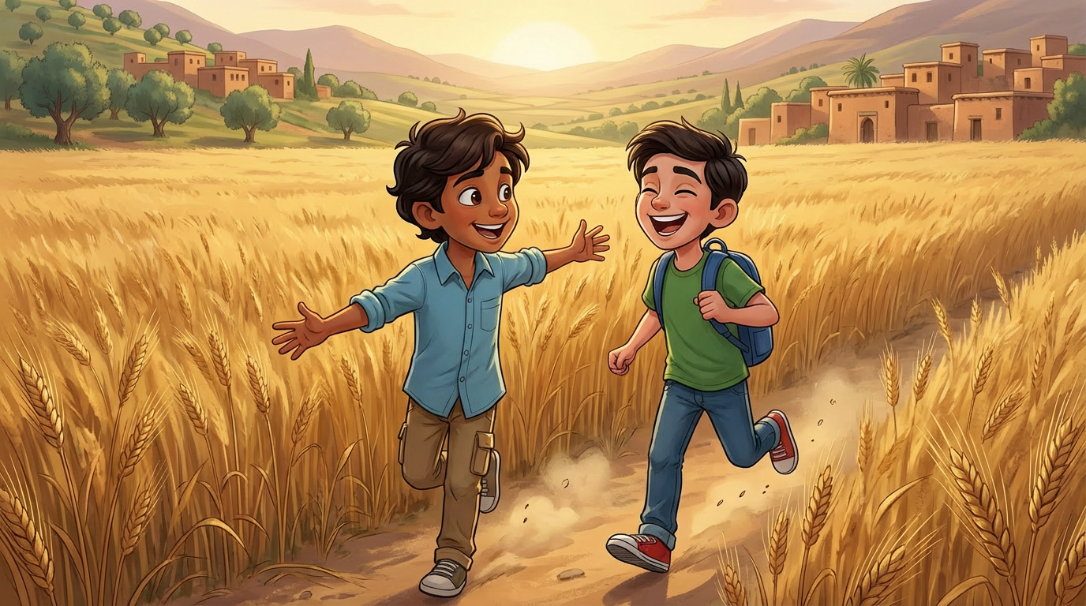
ساعلق على المشهد بجملة تتضمن "غمر". من يركب جملة أخرى؟
اختــتام الحــصة
قراءة
استـماع وتحدث
معــــــــــجم
افتتاح الحصة
تَغْمُرُ ٱلْفَرْحَةُ ٱلطِّفْلَيْنِ وَهُما يَتَجَوَّلانِ بَيْنَ ٱلْحقولِ.

Slide 30
نتعرف الآن معنى كلمة "حفاوة". نعيدُ قراءة التعريف معا – رددوا
اختــتام الحــصة
قراءة
استـماع وتحدث
معــــــــــجم
افتتاح الحصة
حَفاوَةٌ: تَرْحيبٌ وَكَرَمٌ.

Slide 31
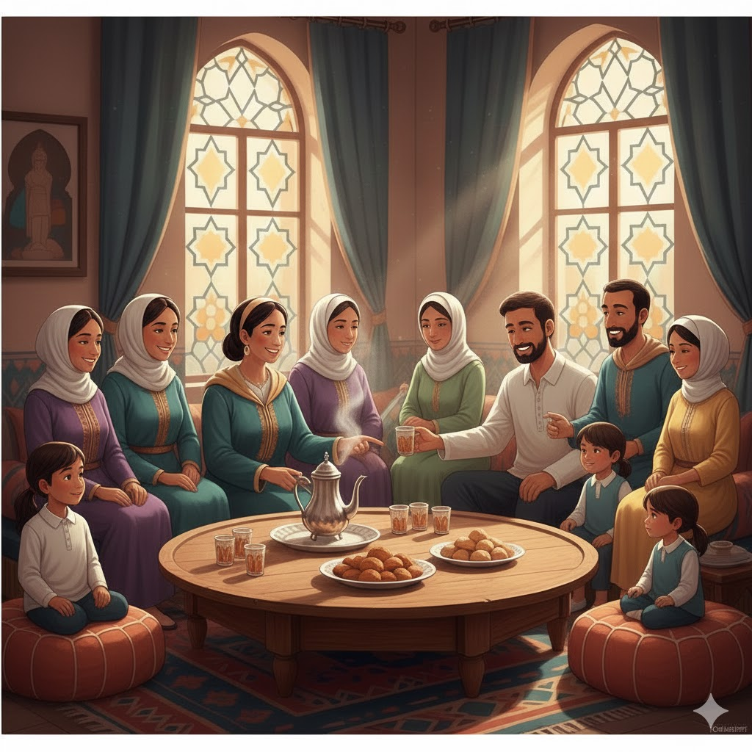
أعلق على الصورة بجملة. من يقرأ الجملة؟ من يعلق بجملة أخرى؟
اختــتام الحــصة
قراءة
استـماع وتحدث
معــــــــــجم
افتتاح الحصة
مِنْ تَقاليدِ ٱلْمَغارِبَةِ ٱسْتِقْبالُ ٱلضُّيوفِ بِحَفاوَةٍ.

Slide 32
نتذكر المفردات التي تعرفنا عليها. من يقرأ؟
اختــتام الحــصة
قراءة
استـماع وتحدث
معــــــــــجم
افتتاح الحصة
مَآثِرُ ـــــ حَفاوَةٌ ـــــ صَخَبٌ ـــــ مَهيبٌ ــــ مُزَرْكَشٌ ـــــ غَمَرَ

Slide 33
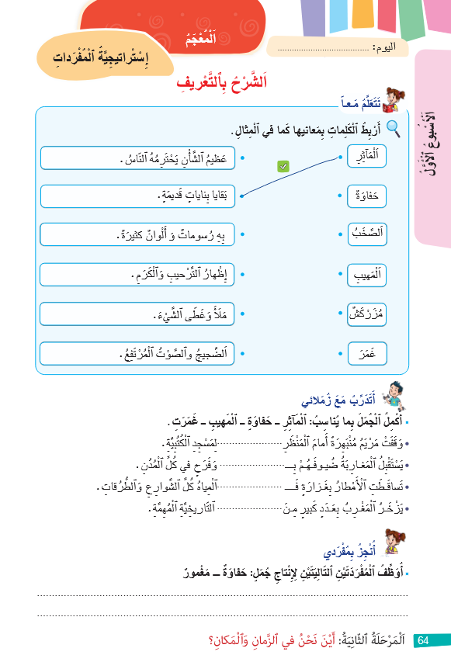
خذوا كراساتكم ص 64. اكتبوا تاريخ اليوم.
اختــتام الحــصة
قراءة
استـماع وتحدث
معــــــــــجم
افتتاح الحصة

Slide 34
أكملوا النشاط "لنتعلم معا" – لديكم دقيقة
اختــتام الحــصة
قراءة
استـماع وتحدث
معــــــــــجم
افتتاح الحصة

Slide 35
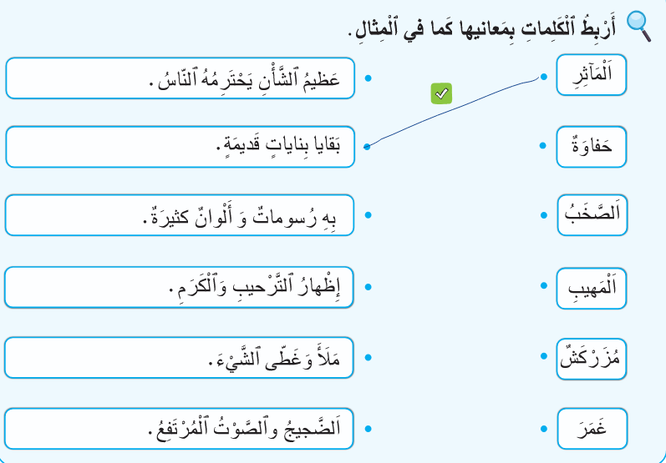
انتهى الوقت – في ثنائيات ناقشوا إجاباتكم
اختــتام الحــصة
قراءة
استـماع وتحدث
معــــــــــجم
افتتاح الحصة

Slide 36
صححوا. من يقرأ؟
اختــتام الحــصة
قراءة
استـماع وتحدث
معــــــــــجم
افتتاح الحصة

Slide 37

نمر إلى النشاط "أتدرب مع زملائي" الصفحة 64. من يقرأ التعليمة؟ أنجزوا – معكم دقيقتان
اختــتام الحــصة
قراءة
استـماع وتحدث
معــــــــــجم
افتتاح الحصة

Slide 38
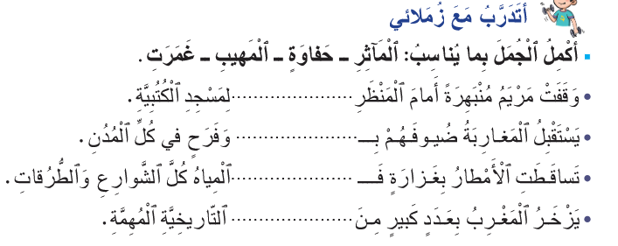
انتهى الوقت – في ثنائيات ناقشوا إجاباتكم - أمامكم دقيقة
اختــتام الحــصة
قراءة
استـماع وتحدث
معــــــــــجم
افتتاح الحصة

Slide 39
انتهى الوقت – سأعين من يقرأ الجمل موظفا الكلمة المناسبة. هل أنتم متفقون؟
اختــتام الحــصة
قراءة
استـماع وتحدث
معــــــــــجم
افتتاح الحصة
ٱلْمَهيبِ
حَفاوَةٍ
ـغَمَرَتِ
ٱلْمَآثِرِ

Slide 40
الآن؛ كل واحد منكم ينتج جملة باستعمال الكلمتين. معكم دقيقتان.
يمر الأستاذ بين الصفوف ويصحح كتابيا.
اختــتام الحــصة
قراءة
استـماع وتحدث
معــــــــــجم
افتتاح الحصة

Slide 41
استماع وتحدث
استماع وتحدث
ما الأجمل؟: التوقع /التحقق

Slide 42
سنتعرف اليوم على حكاية جديدة. قبل ذلك، هذه كلمات ستساعدنا على فهم الحكاية. من يقرأ؟
اختــتام الحــصة
قراءة
استـماع وتحدث
معــــــــــجم
افتتاح الحصة
ثُغاءٌ - اَلْمُروجُ - خَلّابَةٌ - مَزايا

Slide 43
انتبهوا، من يقرأ المقصود ب"ثغاء"؟
اختــتام الحــصة
قراءة
استـماع وتحدث
معــــــــــجم
افتتاح الحصة
ثُغاءٌ (ثَغا يَثْغو):صَوْتُ ٱلْغَنَمِ.
تَثْغو ٱلنَّعْجَةُ وَهِيَ تَبْحَثُ عَنْ صَغيرِها.

Slide 44
من يقرأ معنى كلمة "مروج"؟
اختــتام الحــصة
قراءة
استـماع وتحدث
معــــــــــجم
افتتاح الحصة
مُروجٌ: أَراضٍ واسِعَةٌ بِها نَباتاتٌ وَعُشْبٌ لِلْحَيَواناتِ.
تَرْعى ٱلْغَنَمُ في ٱلْمُرْجِ.

Slide 45
من يقرأ معنى "مزايا"؟
يقدم الأستاذ أمثلة.
اختــتام الحــصة
قراءة
استـماع وتحدث
معــــــــــجم
افتتاح الحصة
مَزايا: خَصائِصُ وَصِفاتٌ حَسَنَةٌ
مِنْ مَزايا ٱلْقَرْيَةِ ٱلْهُدوءُ وٱلسَّكينَةُ.

Slide 46
من يقرأ معنى "خلابة"؟
تقديم أمثلة
اختــتام الحــصة
قراءة
استـماع وتحدث
معــــــــــجم
افتتاح الحصة
خَلّابَةٌ: جَميلَةٌ وَرائِعَةٌ
خَلَبَ- يَخْلُبُ
في ٱلْقَرْيَةِ مَناظِرُ تَخْلُبُ ٱلزّائِرَ.

Slide 47

الآن سنكتشف حكاية اليوم. سيكون عليكم توقع مضمونها.
اختــتام الحــصة
قراءة
استـماع وتحدث
معــــــــــجم
افتتاح الحصة

Slide 48
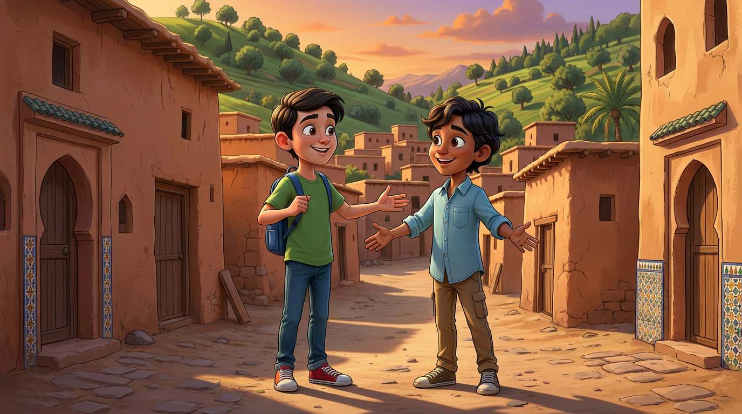

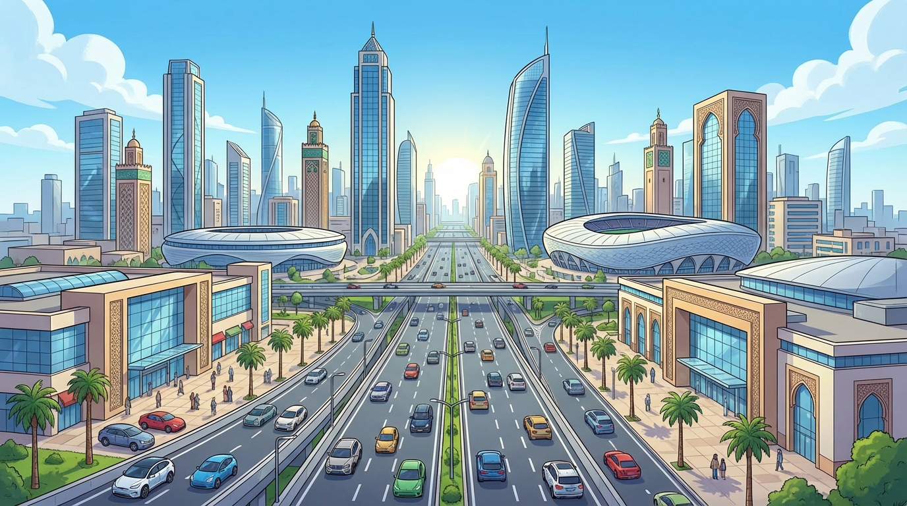
لاحظوا العنوان والصور. كل واحد منكم يقول توقعه حول مضمون الحكاية لزميله.
اختــتام الحــصة
قراءة
استـماع وتحدث
معــــــــــجم
افتتاح الحصة
ما ٱلْأَجْمَلُ؟

Slide 49
انتباه، نمر إلى تقاسم التوقعات. من يريد أن يعرض توقعه موضحا ما الذي جعله يتوقع ذلك؟
اختــتام الحــصة
قراءة
استـماع وتحدث
معــــــــــجم
افتتاح الحصة
ما ٱلْأَجْمَلُ؟

Slide 50
والآن تستمعون للحكاية وتتحققون من توقعاتكم. أنصتوا جيدا.
اختــتام الحــصة
قراءة
استـماع وتحدث
معــــــــــجم
افتتاح الحصة
أَتَحَقَّقُ مِنْ تَوَقُّعي

Slide 51

عرض الفيديو
اختــتام الحــصة
قراءة
استـماع وتحدث
معــــــــــجم
افتتاح الحصة

Slide 52
بعد الاستماع للحكاية، من كان توقعه قريبا من مضمون الحكاية؟
اختــتام الحــصة
قراءة
استـماع وتحدث
معــــــــــجم
افتتاح الحصة
هَلْ تَوَقُّعي صائِبٌ؟

Slide 53
سأعيد تسميع الحكاية، حاولوا تذكر شخصيات الحكاية، مكان وزمان الأحداث. 
اختــتام الحــصة
قراءة
استـماع وتحدث
معــــــــــجم
افتتاح الحصة

Slide 54
سأطرح عليكم أسئلة حول عناصر الحكاية. فكروا قبل الإجابة.
اختــتام الحــصة
قراءة
استـماع وتحدث
معــــــــــجم
افتتاح الحصة
عَناصِرُ ٱلْحِكايَةِ

Slide 55

مَنْ هِيَ شَخْصِيّاتُ ٱلْحِكايَةِ؟
اختــتام الحــصة
قراءة
استـماع وتحدث
معــــــــــجم
افتتاح الحصة
مَنْ هِيَ شَخْصِيّاتُ ٱلْحِكايَةِ؟

Slide 56
شخصيات الحكاية هي
اختــتام الحــصة
قراءة
استـماع وتحدث
معــــــــــجم
افتتاح الحصة
شَخْصِيّاتُ ٱلْحِكايَةِ هِيَ:
إِسْماعيلُ - أَنْوَرُ

Slide 57
أين وَقَعَتْ أَحْداثُ الْحِكايَةِ؟ فكروا. من يجيب؟ كيف عرفتم ذلك؟
اختــتام الحــصة
قراءة
استـماع وتحدث
معــــــــــجم
افتتاح الحصة
أَيْنَ وَقَعَتْ أَحْداثُ ٱلْحِكايَةِ؟
في قَرْيَةِ إِسْماعيلَ.
في مَدينَةِ أَنْوَرَ.
في حَديقَةٍ عُمومِيَّةٍ.
عَلى ضِفَّةِ ٱلنَّهْرِ.

Slide 58
من يعيد الجواب في جملة تامة؟
اختــتام الحــصة
قراءة
استـماع وتحدث
معــــــــــجم
افتتاح الحصة
وَقَعَتْ أَحْداثُ ٱلْحِكايَةِ
في قَرْيَةِ إِسْماعيلَ.
في مَدينَةِ أَنْوَرَ.
في حَديقَةٍ عُمومِيَّةٍ.
عَلى ضِفَّةِ ٱلنَّهْرِ.

Slide 59
سأقرأ السؤال. - من يجيب بجملة تامة؟ هل أنتم متفقون؟
اختــتام الحــصة
قراءة
استـماع وتحدث
معــــــــــجم
افتتاح الحصة
مَتى جَلَسَ ٱلطِّفْلانِ لِتَجاذُبِ أَطْرافِ ٱلْحَديثِ؟
بَعْدَ أَنْ تَناوَلا وَجْبَةَ ٱلْعَشاءِ.
صَباحاً بَعْدَ ٱسْتيقاظِهِما.
ذاتَ مَساءٍ بَعْدَ أَنْ مَضَّيا وَقْتاً في ٱللَّهْوِ وَٱلْمَرَحِ.
بَعْدَ أَنْ عادا إِلى ٱلْبَيْتِ.

Slide 60
من يعيد الجواب في جملة مفيدة؟
اختــتام الحــصة
قراءة
استـماع وتحدث
معــــــــــجم
افتتاح الحصة
جَلَسَ ٱلطِّفْلانِ لِتَجاذُبِ أَطْرافِ ٱلْحَديثِ
بَعْدَ أَنْ تَناوَلا وَجْبَةَ ٱلْعَشاءِ.
صَباحاً بَعْدَ ٱسْتيقاظِهِما.
ذاتَ مَساءٍ بَعْدَ أَنْ مَضَّيا وَقْتاً في ٱللَّهْوِ وَٱلْمَرَحِ.
بَعْدَ أَنْ عادا إِلى ٱلْبَيْتِ.

Slide 61
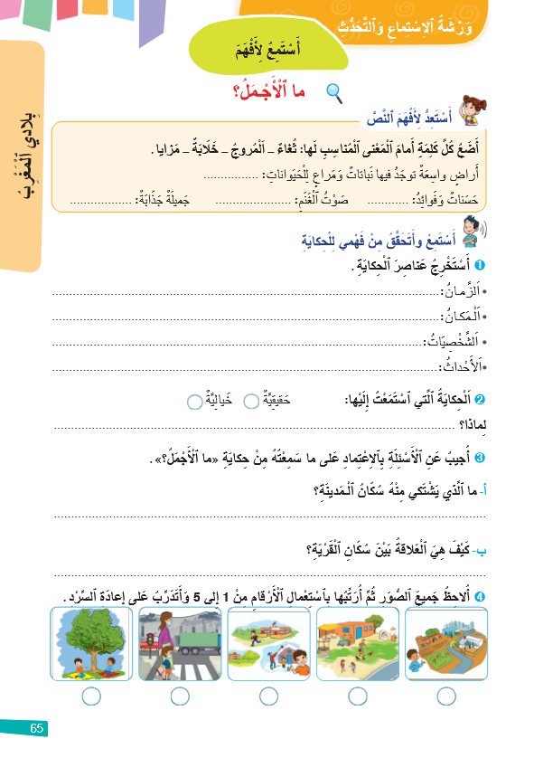
على كراساتكم اكتبوا عناصر الحكاية.
يتنقل الأستاذ بين الصفوف ويصحح كتابيا.
اختــتام الحــصة
قراءة
استـماع وتحدث
معــــــــــجم
افتتاح الحصة

Slide 62
أجيبوا عن السؤال الثاني.
اختــتام الحــصة
قراءة
استـماع وتحدث
معــــــــــجم
افتتاح الحصة

Slide 63
من يتقاسم جوابه؟ لماذا؟
اختــتام الحــصة
قراءة
استـماع وتحدث
معــــــــــجم
افتتاح الحصة

Slide 64

أحسنتم جميعا سنتابع حكايتنا غدا.
اختــتام الحــصة
قراءة
استـماع وتحدث
معــــــــــجم
افتتاح الحصة

Slide 65
قراءة
قراءة
الكلمات البصرية (أين – قرب – لطالما – لو – غير – خلفي – أخيرا- شيئا) القراءة المشتركة

Slide 66
ستتدربون على قراءة كلمات نصادفها كثيرا. ستساعدنا على القراءة بسرعة.
اختــتام الحــصة
قراءة
استـماع وتحدث
معــــــــــجم
افتتاح الحصة
لَمْ
لَطالَما
قُرْبَ
أَيْنَ
شَيْئاً
أَخيراً
خَلْفي
غَيْرَ

Slide 67
سأقرأ الكلمات تابعوا معي. 
اختــتام الحــصة
قراءة
استـماع وتحدث
معــــــــــجم
افتتاح الحصة
لَمْ
لَطالَما
قُرْبَ
أَيْنَ
شَيْئاً
أَخيراً
خَلْفي
غَيْرَ

Slide 68
الآن دوركم. ستقرؤون الكلمات بسرعة
اختــتام الحــصة
قراءة
استـماع وتحدث
معــــــــــجم
افتتاح الحصة
خَلْفي
شَيْئاً
أَخيراً
غَيْرَ
لَطالَما
قُرْبَ
لَمْ
أَيْنَ

Slide 69
من يقرأ؟
اختــتام الحــصة
قراءة
استـماع وتحدث
معــــــــــجم
افتتاح الحصة
قُرْبَ
أَيْنَ
غَيْرَ
لَطالَما
لَمْ
أَخيراً
شَيْئاً
خَلْفي

Slide 70
من يقرأ؟ 
اختــتام الحــصة
قراءة
استـماع وتحدث
معــــــــــجم
افتتاح الحصة
شَيْئاً
أَخيراً
لَمْ
خَلْفي
غَيْرَ
لَطالَما
قُرْبَ
أَيْنَ

Slide 71
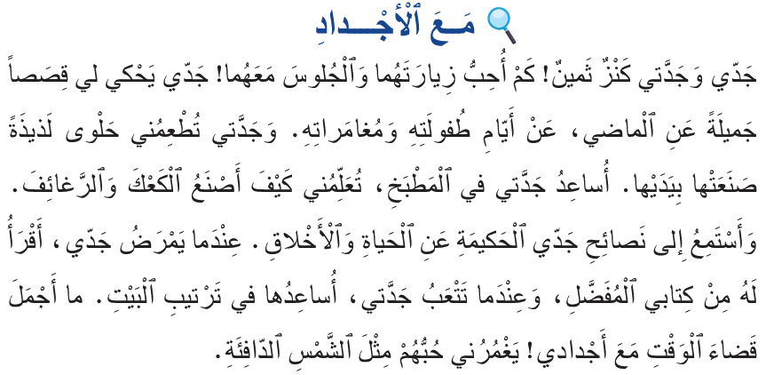
نمر إلى القراءة المشتركة. ستتدربون على قراءة فقرة بدقة وسرعة.
اختــتام الحــصة
قراءة
استـماع وتحدث
معــــــــــجم
افتتاح الحصة

Slide 72
سأقرأ أولا. تابعوا معي
اختــتام الحــصة
قراءة
استـماع وتحدث
معــــــــــجم
افتتاح الحصة

Slide 73
اَلآن صديقكم سيقرأ – وأنتم ترددون من بعده.
اختــتام الحــصة
قراءة
استـماع وتحدث
معــــــــــجم
افتتاح الحصة

Slide 74
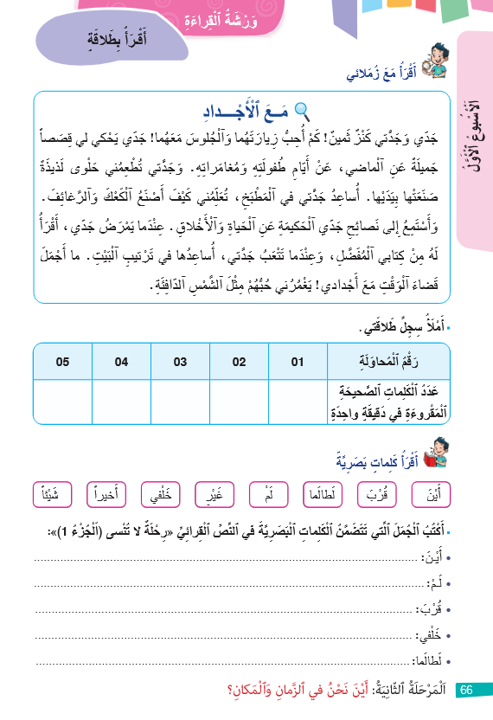
خذوا كراساتكم – كل واحد يتدرب على قراءة الفقرة قراءة هامسة. سأمر بين الصفوف لأستمع لقراءاتكم. معكم 3 دقائق
اختــتام الحــصة
قراءة
استـماع وتحدث
معــــــــــجم
افتتاح الحصة

Slide 75
الآن تحدي القراءة في ثنائيات.
للفوز، عليكما القراءة قراءة معبرة وبصوت واحد.
اختــتام الحــصة
قراءة
استـماع وتحدث
معــــــــــجم
افتتاح الحصة

Slide 76
اختتام الحصة
اختتام الحصة
ماذا تعلمت اليوم؟
الواجب المنزلي

Slide 77
ماذا تعلمتم اليوم؟
اختــتام الحــصة
قراءة
استـماع وتحدث
معــــــــــجم
افتتاح الحصة
تَدَرَّبْنا عَلى قِراءَةِ كَلِماتٍ بَصَرِيَّةٍ جَديدَةٍ :
أَيْنَ – قُرْبَ – لَطالَما – لَوْ – غَيْرَ – خَلْفي – أَخيراً- شَيْئاً
تَعَلَّمْتُ مُفْرَداتٍ جَديدَةً هِيَ:
مَآثِرُ ـــــ حَفاوَةٌ ـــــ صَخَبٌ ـــــ مَهيبٌ ــــ مُزَرْكَشٌ ـــــ غَمَرَ-
في هذِهِ ٱلْحِصَّةِ
تَعَرَّفْنا حِكايَةً جَديدَةً بِعُنْوانِ
ما الأجْمَلُ؟ تَتَحَدَّثُ عَن ....

Slide 78

أنجزوا المطلوب في الصفحة 66.
اختــتام الحــصة
قراءة
استـماع وتحدث
معــــــــــجم
افتتاح الحصة

Slide 79
أبطال الحصة هم ...........................................................................
اختــتام الحــصة
قراءة
استـماع وتحدث
معــــــــــجم
افتتاح الحصة

Slide 80


Slide 81
بناء على إنجازات المتعلمين خلال الممارسة المستقلة
ما تقديرك لنسبة التحكم في هدف الدرس؟
تسجل النسبة على صفحة اليوم من مذكرة الأستاذ.

